Slide 1
GESTIONE VISITING

Slide 2
INDICE
Obiettivo
Attività
Definizione di visiting
Mappatura processo AS IS
Ipotesi TO BE
gestione dei visiting con bando
gestione dei visiting senza bando

Slide 3
OBIETTIVO
Censimento e gestione del “visiting”
Definizione di comuni procedure di rilascio dei servizi e creazione di una guida ai servizi per i visiting
L’obiettivo principale è la semplificazione del processo di tracciabilità

Slide 4
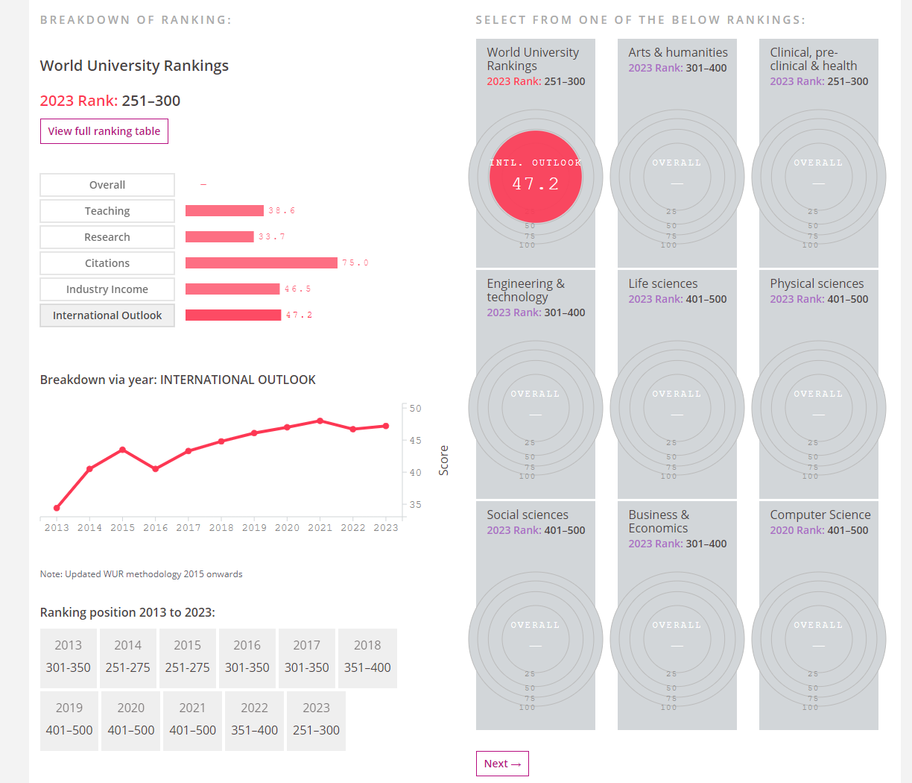
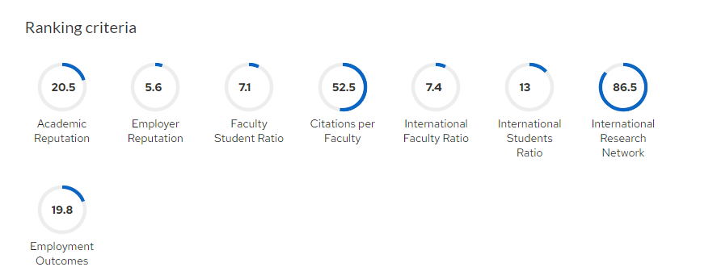
OBIETTIVO
Oggi rendicontiamo circa 40 visiting internazionali / anno
Il potenziale di ateneo supera le 300 unità rendicontabili

Slide 5
ATTIVITA’
Descrizione attività | In capo a | Tempi
Tracciamento di tutte le attività amministrative: dall’ingresso alla liquidazione | Laboratorio | entro fine marzo 2023
Definizione dei criteri per catalogare i visiting | Laboratorio | entro fine marzo 2023
Analisi di fattibilità di integrazione dei sistemi (Pica - Ugov / MOL - Ugov) | Laboratorio | entro fine marzo 2023
Predisposizione documento con definizione di visiting | ARELINT | entro fine maggio 2023
Tracciamento dei servizi che dovranno essere rilasciati e predisposizione “Guida ai servizi” | ARELINT | entro fine maggio 2023
Sviluppo modulo di registrazione Visiting su MOBILITY ON LINE (MOL) | SOP - GdL | entro fine giugno 2023
Sviluppo modulo di integrazione Mobility - Ugov / PICA - MOL | SAP | entro fine settembre 2023
Test e sperimentazione su 2 dipartimenti | Laboratorio | entro ottobre 2023
Formazione utenza | Laboratorio | entro fine 2023
Avvio nuove modalità (determina) | Laboratorio | inizi 2024

Slide 6
DEFINIZIONE DI VISITING
Studiosi, stranieri o italiani, di adeguata qualificazione scientifica, appartenenti a università, istituzioni, aziende o enti di ricerca stranieri, che svolgono attività di didattica, ricerca, studio o di collaborazione e scambio scientifico presso strutture dell'Ateneo Pavese.

Slide 7
SUDDIVISIONE VISITING
Si individua la seguente suddivisione:
visiting professor ⇒ tipo attività: didattica
visiting scholar ⇒ tipo attività: ricerca
visiting PHD student ⇒ tipo attività: studio
Nota bene
visiting che effettua sia attività di didattica che di ricerca, indipendemente dal carico ⇒Visiting Professor
visiting che effettua ricerca e studio ⇒ Visiting Scientist

Slide 8
NOTE
in seguito alla revisione
⇒ visiting student: togliamo not PHD su proposta M.Cobelli
⇒ scientist diventa scholar

Slide 9
DURATA DELLE VISITE
A seconda del tempo di permanenza presso l’Ateneo i visiting vengono classificati in:
Visiting breve/media durata (fino a 90 giorni)
Visiting di lunga durata (oltre i 90 giorni)

Slide 10
Il visiting professor
può essere titolare di corsi ufficiali dell’Ateneo, moduli, cicli di lezioni o di seminari o altre attività formative.
L’attività formativa può essere curriculare o integrativa.

Slide 11
Il visiting scholar
è uno studioso che è invitato a svolgere presso l’Ateneo, anche nell’ambito di accordi stipulati, attività di ricerca o di collaborazione e scambio scientifico.

Slide 12
Il visiting student PHD, è uno studente iscritto ad un corso di dottorato presso altre istituzioni universitarie, di ricerca e di alta formazione non italiane che frequentano le strutture dell’Ateneo.
Il visiting student, è uno studente che non partecipa ad un programma di scambio organizzato dall'università, come ad esempio l’Erasmus, ma sceglie invece di propria iniziativa l’università ospitante, organizzando autonomamente il periodo di studio all'estero.

Slide 13
RECLUTAMENTO VISITING
selezione diretta NUV per attività di didattica;
selezione attraverso un bando di Ateneo;
invito da parte di un docente proponente nell’ambito della mobilità prevista da Accordi internazionali;
invito di un docente proponente nell’ambito di specifici progetti comunitari ed internazionali che finanziano la mobilità dei docenti;
invito da parte delle strutture ospitanti, a valere su fondi propri e/o di enti terzi.

Slide 14
AS IS

Slide 15
DIP
Visiting retribuiti
Visiting gratuiti
GLOBEC
DIP
CICOPS
ARINT
Visiting didattica con accesso diretto e valutazione del NUV
NO BANDO
ACCESSO CON BANDO
GLOBEC
Con copertura: reclutati su invito e valutati dal NUV sono presenti su UGOV con ruolo BG
Attualmente gestiti in CSA per la liquidazione della borsa/compenso
Senza copertura:
attualmente non tracciati
circa 40 /anno
potenzialmente 400 /anno

Slide 16
VISITING
“RETRIBUITI SENZA BANDO”
(INCARICO DIRETTO DA NUV)

Slide 17
I docenti con le seguenti caratteristiche:
con copertura didattica (curriculare/integrativa)
appartenenti ad enti stranieri di alta formazione
italiani o stranieri
con invito e approvati dal NUV (affidamento diretto)
su Ugov hanno ruolo CB e tipo copertura 30: etichettati come visiting professor retribuiti
TO BE ⇒ apparterranno alla tipologia: Visiting PROFESSOR

Slide 18
VISITING
“RETRIBUITI CON BANDO”

Slide 19
I docenti con le seguenti caratteristiche:
copertura didattica (curriculare/integrativa)
appartenenti ad enti stranieri di qualsiasi formazione
stranieri
su Ugov hanno ruolo CB e tipologia copertura 43: etichettati docenti stranieri retribuiti
TO BE ⇒ apparterranno alla tipologia: Visiting PROFESSOR

Slide 20
Il personale gestito da ARINT con le seguenti caratteristiche
si occupa di formazione (no CFU)
censito per il pagamento su CSA con i seguenti ruoli:
BE capitolo 000814
BS capitolo 003725
TO BE ⇒ apparterrà alla tipologia: Visiting SCHOLAR
Il personale gestito da CICOPS con le seguenti caratteristiche
censito per il pagamento su CSA con i seguenti ruoli:
BS capitolo 000710 (Ricercatori provenienti da paesi in via di sviluppo)
BS capitolo 000723 per i bandi COIMBRA (Giovani ricercatori dell’Africa Sub Sahariana e studiosi da Paesi dell’America Latina )
TO BE ⇒ apparterrà alla tipologia: Visiting SCHOLAR

Slide 21
Il personale gestito da CICOPS con le seguenti caratteristiche
dottorandi stranieri senza borsa
su CSA sono censiti per il pagamento con il seguente ruolo:
BE capitolo 004699
TO BE ⇒ apparterrà alla tipologia: Visiting PHD STUDENT

Slide 22
VISITING
“GRATUITI SENZA BANDO”

Slide 23
I docenti con le seguenti caratteristiche:
con copertura didattica (curriculare/integrativa)
con invito e approvati dal NUV (affidamento diretto)
su Ugov hanno ruolo BG e tipologia copertura 29: visiting professor gratuiti
TO BE ⇒ apparterranno alla tipologia: Visiting PROFESSOR
I docenti con le seguenti caratteristiche:
appartenenti a enti stranieri con cui è stata stipulata una convenzione
su Ugov hanno ruolo 0000 e tipologia copertura 32: etichettati come mutuati da altro Ateneo
TO BE ⇒ apparterranno alla tipologia: Visiting PROFESSOR

Slide 24
Il personale con le seguenti caratteristiche
senza copertura didattica
con invito del docente referente
attualmente non presente su alcun sistema
TO BE ⇒ apparterrà alla tipologia: Visiting SCHOLAR

Slide 25
RIASSUMENDO
visiting professor: si occupano di didattica e vengono etichettati in modi differenti su Ugov in base a specifiche caratteristiche
visiting scholar: si occupano di ricerca e vengono etichettati su CSA con ruoli differenti in base a specifiche caratteristiche
visiting student (PHD): sono studenti e vengono in UniPV per formarsi

Slide 26
TO BE

Slide 27
RECLUTAMENTO TRAMITE BANDO

Slide 28
Fasi del processo
Candidatura Visiting
Definizione Commissione e valutazione con eventuale conferma
Estrapolazione dati da PICA verso
Mobility
Ugov AC
Liquidazione
Certificazione del visiting

Slide 29
Strumenti per la gestione dei Visiting
PICA per la candidatura
Mobility back office per:
statistiche e report
rilascio servizi ai visiting
Mobility front end per:
accesso ai servizi Unipv come ad esempio:
richiesta assistenza per visto
richiesta assistenza per alloggio
richiesta assistenza per codice fiscale
richiesta assistenza fiscale
…

Slide 30
Fase 1. Candidatura
Gestione su PICA dei bandi sotto la nuova categoria “Internazionalizzazione”
Il visiting presenta domanda su PICA:
Si deve registrare su PICA. Se non ha mai fatto accesso su PICA inserisce i seguenti dati Cognome,Nome,Mail,Cittadinanza,Data di nascita
In seguito compila la domanda di partecipazione inserendo i campi necessari in base alla tipologia di bando
se Visiting Professor: Ente di afferenza,Docente di riferimento UniPV,Visiting On Line o In Presenza (valutare se serve per definire se necessaria l’assicurazione), Durata permanenza UniPV, Data inizio permanenza, Data fine permanenza (presunta)
se Visiting Student: campi come da procedura concorsuale

Slide 31
Fase 2. Definizione e valutazione Commissione
Gestione su PICA della Commissione
La Commissione ha accesso alla piattaforma, vede le domande, valuta i visiting e redige il verbale
La Commissione scarica il verbale e lo firma digitalmente
La Commissione trasmette il verbale all’ufficio competente con i risultati della valutazione

Slide 32
Fase 3. Estrapolazione dati da PICA
I dati vengono trasferiti su Ugov e Mobility grazie all’integrazione tra i sistemi
Fase 4. Liquidazione
Liquidazione del compenso
Fase 5. Certificazione
Rilascio attestato al visiting per la certificazione dell’attività in UniPV

Slide 33
RECLUTAMENTO SENZA BANDO
(SU INVITO)

Slide 34
Fasi del processo
Registrazione Visiting su piattaforma Mobility On Line (MOL)
In caso di compenso:
Valutazione del NUV
Liquidazione
Certificazione del visiting

Slide 35
Fase 1. Flusso visiting su Mobility On Line
1. Il docente Unipv invia link di registrazione al Visiting
2. Il Visiting accede al link e si registra (compila i punti da 1 a 13), si autentica e completa la candidatura inserendo il CV e, se in possesso, il CF
3. Vengono inviate notifiche: a Visiting, Docente Unipv e Ufficio Back Office (BO)
Nome e cognome
Email
Cittadinanza
Istituzione straniera di appartenenza
Ruolo presso ente (Tempo determinato/Tempo indeterminato)
Tipologia di attività (ricerca (titolo del progetto), docenza (titolo insegnamento e numero ore), studio (titolo dell’attività), anche combinabili tra loro)
Permanenza (On Line/On Site)
Data inizio permanenza e data fine permanenza (presunta)
Retribuzione (SI/NO) ⇒ solo in caso positivo verranno richiesti ulteriori dati utili per la registrazione dell’anagrafica su CSA
Nominativo docente di Unipv
CV (allegato)
CF (NO/SI, CF con allegato il documento di rilascio)
Flag per trattamento dei dati
4. Il Docente Unipv nella notifica trova link per visualizzare la richiesta e approvare la candidatura
5. Vengono inviate notifiche: a Visiting, Docente Unipv e Ufficio BO con l’esito dell’approvazione
Notes:
Le informazioni fino a punto 10 verranno inserite dal visiting nel form di candidatura, alla fine del quale ci sará un pulsante “Submit application”. Una volta consegnata la candidatura, il sistema invia in automatico una mail al visiting con un link di registrazione personalizzato.Cliccando su questo link, il visiting viene re-indirizzato ad una maschera di registrazione, in cui deve confermare la data di nascita inserita nel form di application e poi definire un nome utente e password. Fatto ció, il sistema invia una mail di conferma e il visiting puó accedere al suo profilo utente, che in gergo MO chiamiamo “Workflow”. Qui troverá uno step in cui puó caricare il CV ed eventualmente uno step successivo per confermare di voler consegnare la sua application. Direi che a questo punto nella Pipeline (processo dal punto di vista back-office) potremmo prevedere lo step per attivare l´ateneo creato dal visiting (se non esisteva giá a sistema) e poi puó venire inviata la mail al docente UniPV per la approvazione.Per la creazione dello username, se viene utilizzato il sistema di autenticazione interna e non SSO, il nome utente è liberamente definibile, eventualmente si puó definire uno standard di sintassi – vedi file in allegato – ma vale poi per tutti gli utenti con lo stesso metodo di autenticazione, quindi potenzialmente anche gli studenti Incoming Erasmus e per altri programmi. Quindi consiglierei piuttosto di lasciare lo username “libero” cosí che ogni utente possa utilizzare ció che preferisce, a meno che non preferiate definire uno standard applicabile a livello di ateneo.

Slide 36
Criteri di configurazione : candidatura visiting
Il codice captcha
La registrazione può avvenire solo in seguito all’approvazione del codice captcha
La scelta del Docente Unipv
Il visiting sceglie il nominativo del docente UniPV da menù a tendina riportante nome, cognome, dipartimento. Sono presenti solo i docenti strutturati. La selezione del docente di riferimento comporta la registrazione del visiting presso la stessa struttura del docente.

Slide 37
Criteri di configurazione: classificazione visiting
La tipologia di Visiting
In base alle risposte date dal visiting il sistema etichetta automaticamente il visiting secondo la tabella seguente.
Tipologia attività: didattica | Visiting Professor - VP
Tipologia attività: ricerca/formazione | Visiting Scientist - VSCI
Tipologia attività: studio | Visiting Student - VSTU
Tempo permanenza: <= 90gg | Visiting Short Term
Tempo permanenza: > 90gg | Visiting Long Term
Le tipologie di attività sono combinabili e con la seguente priorità: didattica, ricerca, formazione.
L’etichetta può essere eventualmente modificata in un secondo momento da Docente Unipv o Back Office.

Slide 38
Criteri di configurazione: attività del Docente di Riferimento (DR)
Il docente di riferimento non accede alla piattaforma Mobilty.
La sua operatività è limitata a:
indicare al visiting il link per la registrazione
accettare la candidatura del visiting ricevuta per email
può visualizzare i dati inseriti dal candidato visiting
può modificare l’etichetta attribuita dal sistema

Slide 39
Criteri di configurazione: attività del Visiting
Il visiting accede tramite link ad un’application form e inserisce i propri dati (elenco da 1 a 13)
Sceglie username e password
Si autentica e conclude la registrazione con inserimento del CV e CF (flag SI/NO, campo per CF e campo allegato se SI)
Finalizza la richiesta selezionando il tasto “Invia candidatura”
Notes:
Verificare chi si occupa della richiesta del codice fiscale.
Per incentivare l’utilizzo della piattaforma potrebbe essere utile attribuire la competenza del rilascio CF all’Amministrazione che parte da questa applicazione per risalire a chi deve richiesta.

Slide 40
Criteri di configurazione: attività del Back Office (BO)
L’utente con ruolo BO, identificato all’interno di RELINT, può effettuare le seguenti operazioni:
registrare il visiting al posto del candidato stesso
modificare le informazioni inserite dal visiting (ad es. l’etichetta attribuita dal sistema, il tipo di retribuzione, il codice fiscale con allegato il documento di rilascio)
procedere con l’accettazione della domanda al posto del docente di riferimento
effettuare estrazioni dall’archivio (es. download di file excel con elenco visiting)
effettuare ricerche direttamente sul sistema
abilitare il visiting alla compilazione di ulteriori form (es. richiesta dati per la retribuzione)
immatricolare il visiting (dopo l’attivazione dell’integrazione con Ugov)

Slide 41
Fase 2. La valutazione del NUV
I dati presenti sulla piattaforma Mobility sono parte integrante delle informazioni utilizzate dal NUV per la valutazione del Visiting.
Per ogni visiting verranno estrapolate dalla piattaforma e fornite al NUV i dati relativi a:
informazioni anagrafiche
tipo di attività
CV
Sarà oggetto di studio futuro la valutazione della piattaforma anche per la realizzazione di un accesso diretto del NUV per la visione e la valutazione di ogni singolo docente.

Slide 42
Fase 3. Certificazione del Visiting
Il docente di riferimento, entro 10 gg dalla conclusione prevista di permanenza del visiting, riceve una comunicazione via mail nella quale è presente il campo (SI/NO) per confermare la conclusione dell’attività del visiting.
In caso di risposta affermativa, viene automaticamente generato il certificato riportante le stesse informazioni inserite dal visiting in fase di registrazione.
L’attestato prodotto viene trasmesso per mail al Docente di Riferimento e al Visiting.

Slide 43
CONCLUSIONI
Mobility On Line
⇒ Un unico repository per la tracciabilità dei visiting e i servizi erogati

Slide 44
GRAZIE

